Slide 1
«Вместе с мамою вдвоём» Подготовительная группа «Улыбка»

Slide 2
День матери — Праздник важнейший на свете, Своих мам сегодня Поздравят все дети.

Slide 3
Ах, милые мамы, Любимые наши, Ведь нет никого Вас добрее и краше.

Slide 5
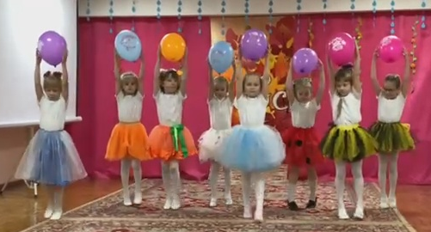
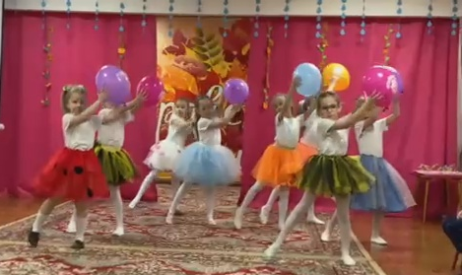
Мамино сердце, оно не простое, Мамино сердце очень большое. Много живет в нем любви и добра, Нежности много, 3абот и тепла.
Танец «Мамино сердце»

Slide 6
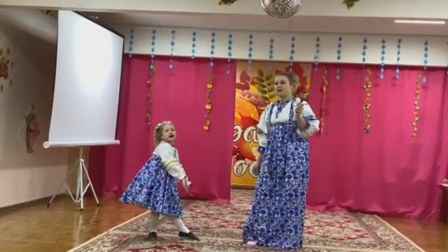
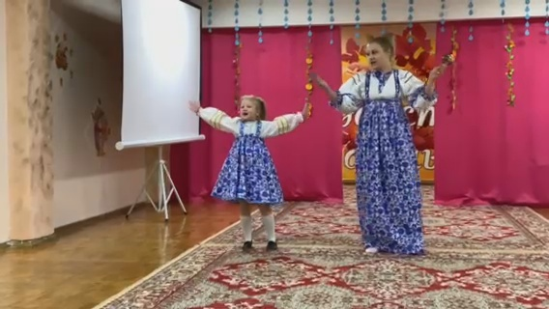
Лучше доктора любого Лечит скуку и тоску Чашка вкусного, крутого Самоварного чайку!
Песня в исполнении семьи Раковских
«А я чайничала»

Slide 7
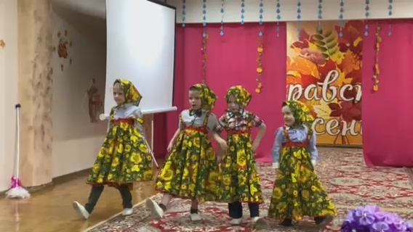
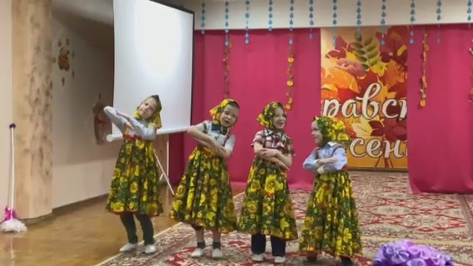
Чтобы сегодня мамы улыбались, мальчишки для всех постарались.

Slide 8
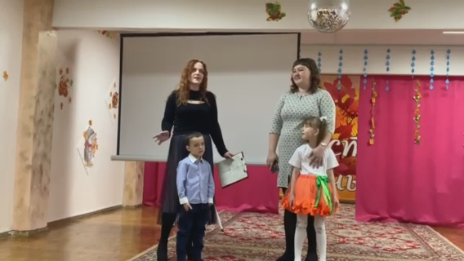
Стихотворения о том, как две мамы размышляли, кого же лучше иметь сына или дочку.
Выступают семьи Четиных и Красиковых.

Slide 9
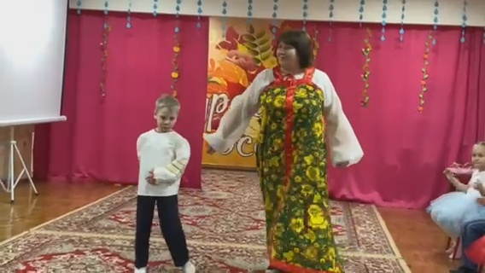
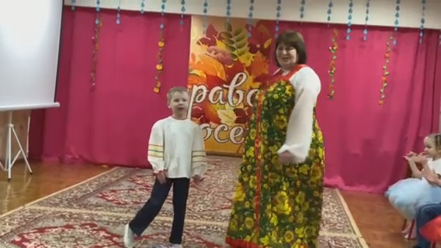
Кто сказал — частушки, вроде,
В наши дни уже не в моде?
Да и дело разве в моде,
Если любят их в народе?!
Семья Россинских.

Slide 10
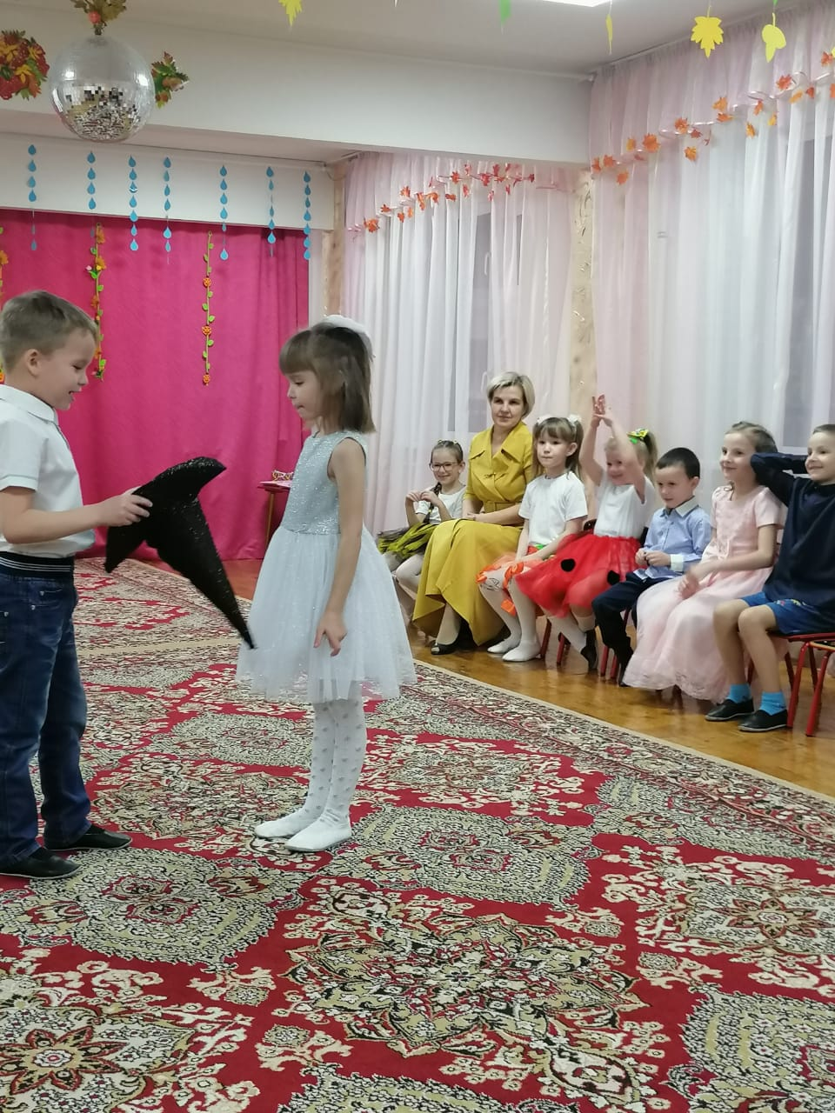
Мы еще немного поиграем,
Позабавим наших мам!
Пусть от их улыбок светлых
Станет радостнее нам!
Игра «Волшебная шляпа». Семья Мочаловых.

Slide 11
Мы здесь сегодня собрались, Чтоб поздравить наших мам, Большого счастья и здоровья Мы от души желаем вам!
Подготовила
Воспитатель Найденова Е.А.

